Slide 1
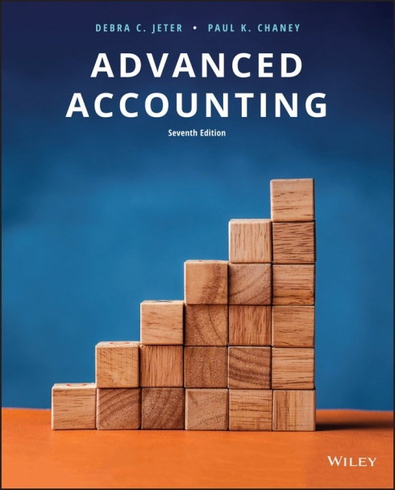
Introduction to Business
Combinations and the Conceptual Framework
Ch. 1 – Part 2
Prof. Dr. Bushra Al-Mashhadani - 2023

Slide 2
تحديد سعر وطريقة الدفع في اندماج الأعمال
Determining of Price & Method of Payment in Business Combinations
سواء كانت عملية الاكتساب مبنية على أنها اكتساب صافي أصول أو اكتساب أسهم ، يجب على الشركة المكتسِبة ( أن تختار طريقة تمويل الاندماج (الدفع) فيما اذا كان بواسطة النقد أو الأسهم أو الدين (أو مزيج من تلك الطرق) . وغالبًا ما يتم تفسير اتجاهات أو حركة أسهم الشركة المكتسِبة , حيث أنه كلما ارتفعت قيمة أسهمها في السوق ، قل عدد الأسهم المطلوبة لدفع ثمن الاكتساب وهو مصدر مثير للقلق في مراحل التخطيط لعملية الاكتساب المقترحة .
وعندما يتم الاندماج باكتساب أسهم شركة أخرى من خلال التفاوض المباشر مع مساهمي الشركة المستهدفة ، لا تنشأ مشاكل خاصة فيما يتعلق بتحديد السعر أو طريقة الدفع حيث يتم تحديد السعر من خلال الأداء الطبيعي لسوق الأوراق المالية ، بمعنى يتم تقييم الأسهم التي تم الحصول عليها من المساهمين من خلال صفقة الشراء على أساس القيمة العادلة للسهم الواحد , وغالباً ما يتم الدفع نقداً إلى أولئك المساهمين , وإذا تعذر ذلك يمكن القيام بإصدار الأسهم أو السندات , وفي كل الحالات يتوجب حصول الشركة المكتسِبة على نسبة (50% + 1) من أسهم الشركة المستهدفة وقد يكون هناك صعوبة في التأثير على مجموعة من المساهمين , فإذا لم يكن هناك عدد كاف من المساهمين المستعدين بالتخلي عن أسهمهم بسعر السوق المفتوح للسماح للشركة المكتسِبة بشراء غالبية الأسهم القابلة للتصويت العائدة للشركة المستهدفة , في هذه الحالة يتعين على الشركة المكتسِبة إما التفاوض على السعر مباشرة مع الأفراد الذين لديهم عدد كبير من الأسهم أو العودة إلى عرض مناقصة مفتوح.

Slide 3
تحديد الأسعار وطريقة الدفع في اندماج الأعمال ومنهج الارباح الإضافية في تقدير شهرة المحل
تقييم صافي أصول الشركة المستهدفة بالقيمة العادلة في تاريخ الاتفاق على الاكتساب وكذلك مساهمتها المتوقعة في الأرباح المستقبلية للكيان الجديد ما بعد الاكتساب (الشركة الجديدة الناتجة عن الاندماج كما هو الحال في الاندماج من خلال اكتساب صافي أصول) , ويتم الاستعانة بالمحاسبين في كثير من الأحيان للمساعدة في تحديد القيمة العادلة لصافي الأصول بعد تصنيف الأصول والالتزامات بحسب تصنيفاتها المتعارف عليها ، على سبيل المثال التحصيل المتوقع لحسابات المدينون وأوراق القبض والكلفة الإستبدالية للمخزون وبعض الأصول الثابتة والقيمة الحالية للالتزامات طويلة الأجل على أساس أسعار الفائدة الحالية .
تحديد ما إذا كانت الشركة المستهدفة تمتلك شهرة محل من خلال استخدام طريقة العوائد أو الأرباح الاضافية Excess Earnings , ويتم من خلال تطبيق ست خطوات وهي:

Slide 4
تحديد الأسعار وطريقة الدفع في اندماج الأعمال ومنهج الارباح الإضافية في تقدير شهرة المحل
الخطوة 1 : تحديد معدل العائد على الأصول للشركات المشابهة للشركة (التي تعمل في نفس القطاع الذي تنتمي إليه الشركة المستهدفة) .
• Step 1:Identify a normal rate of return on assets for firms similar to the company being targeted.
الخطوة 2 : تطبيق معدل العائد (الخطوة 1) على صافي أصول الشركة المستهدفة لتحديد الأرباح الاعتيادية (إجمالي الأصول القابلة للتحديد أو صافي الأصول القابلة للتحديد X معدل العائد) .
•Step 2: Apply the rate of return (step 1) to the net assets of the target to approximate “normal earnings”.
الخطوة 3 : تقدير الأرباح المستقبلية المتوقعة للشركة المستهدفة بعد استبعاد أي مكاسب أو خسائر غير اعتيادية وغير متكررة .
Step 3: Estimate the expected future earnings of the target. Exclude any nonrecurring gains or losses.
الخطوة 4 : طرح الأرباح الاعتيادية (الخطوة 2 في أعلاه) من الأرباح المتوقعة أو المستهدفة (الخطوة 3) في أعلاه , حيث يمثل الفرق الأرباح فوق الاعتيادية (الاضافية)Step 4: Subtract the normal earnings (step 2) from the expected target earnings (step 3). The difference is “excess earnings”.

Slide 5
تحديد الأسعار وطريقة الدفع في اندماج الأعمال ومنهج الارباح الإضافية في تقدير شهرة المحل
الخطوة 5 : احتساب شهرة المحل المقدرة من خلال استخدام الأرباح الاضافية بعد تحديد المدة الزمنية المتوقعة لاستمرارها
Step 5: Compute estimated goodwill from “excess earnings”.
If the excess earnings are expected to last indefinitely, the present value
may be calculated by dividing the excess earnings by the discount rate.
For finite time periods, compute the present value of an annuity.
وبحسب البدائل الآتية :
تقدير القيمة الحالية لشهرة المحل وذلك بالرجوع إلى جداول القيمة الحالية لأقساط متساوية بمعدل خصم (فائدة) محدد في نهاية فترة زمنية محددة .
تقدير قيمة شهرة المحل من خلال قسمة الأرباح الاضافية على معدل الخصم .
تقدير قيمة شهرة المحل بمجرد حاصل ضرب الأرباح الاضافية في عدد السنوات المتوقعة لاستمرارها بدون تحديد معدل خصم .
الخطوة 6 : إضافة شهرة المحل المقدرة (الخطوة 5) إلى القيمة العادلة لصافي الأصول القابلة للتحديد للوصول إلى سعر الاكتساب .
Step 6: Add the estimated goodwill (step 5) to the fair value of the firm’s net identifiable assets to arrive at a possible offering price.

Slide 6
تحديد الأسعار وطريقة الدفع في اندماج الأعمال ومنهج الارباح الإضافية في تقدير شهرة المحل
Exercise 1-1: Plantation Homes Company is considering the acquisition of Condominiums, Inc. early in 2015. To assess the amount it might be willing to pay, Plantation Homes makes the following computations and assumptions.
A. Condominiums, Inc. has identifiable assets with a total fair value of $15,000,000 and liabilities of $8,800,000. The assets include office equipment with a fair value approximating book value, buildings with a fair value 30% higher than book value, and land with a fair value 75% higher than book value. The remaining lives of the assets are deemed to be approximately equal to those used by Condominiums, Inc.

Slide 7
تحديد الأسعار وطريقة الدفع في اندماج الأعمال ومنهج الارباح الإضافية في تقدير شهرة المحل
Exercise 1-1: (continued)
B. Condominiums, Inc.’s pretax incomes for the years 2012 through 2014 were $1,200,000, $1,500,000, and $950,000, respectively. Plantation Homes believes that an average of these earnings represents a fair estimate of annual earnings for the indefinite future. The following are included in pretax earnings:
Depreciation on buildings (each year) 960,000
Depreciation on equipment (each year) 50,000
Extraordinary loss (year 2014) 300,000
Sales commissions (each year) 250,000
C. The normal rate of return on net assets is 15%.

Slide 8
تحديد الأسعار وطريقة الدفع في اندماج الأعمال ومنهج الارباح الإضافية في تقدير شهرة المحل
Exercise 1-1: (continued)
Required:
A. Assume further that Plantation Homes feels that it must earn a 25% return on its investment and that goodwill is determined by capitalizing excess earnings. Based on these assumptions, calculate a reasonable offering price for Condominiums, Inc. Indicate how much of the price consists of goodwill. Ignore tax effects.

Slide 9
تحديد الأسعار وطريقة الدفع في اندماج الأعمال ومنهج الارباح الإضافية في تقدير شهرة المحل

Slide 10
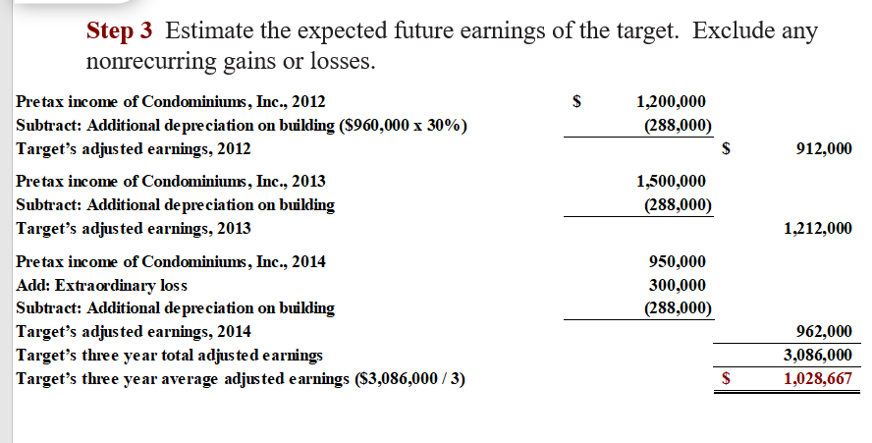
تحديد الأسعار وطريقة الدفع في اندماج الأعمال ومنهج الارباح الإضافية في تقدير شهرة المحل
Step 3 Estimate the expected future earnings of the target. Exclude any nonrecurring gains or losses.

Slide 11
تحديد الأسعار وطريقة الدفع في اندماج الأعمال ومنهج الارباح الإضافية في تقدير شهرة المحل
Step 4 Subtract the normal earnings (step 2) from the expected target earnings (step 3). The difference is “excess earnings.”
Expected target earnings $1,028,667
Less: Normal earnings 930,000
Excess earnings, per year $ 98,667
Step 5 Compute estimated goodwill from “excess earnings.”
Present value of excess earnings (perpetuity) at 25%:

Slide 12
تحديد الأسعار وطريقة الدفع في اندماج الأعمال ومنهج الارباح الإضافية في تقدير شهرة المحل

Slide 13
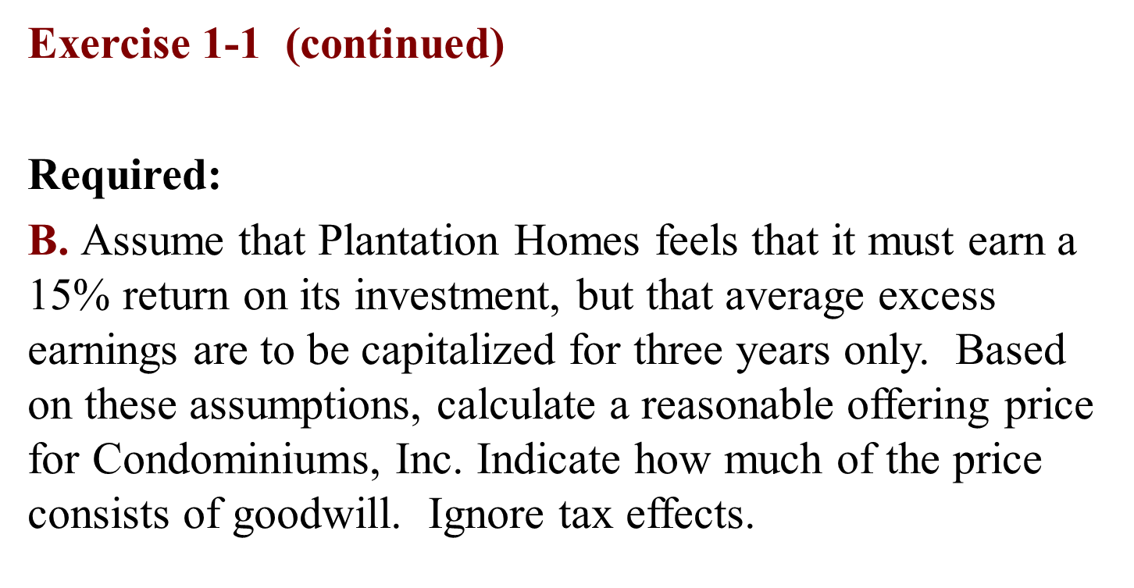
تحديد الأسعار وطريقة الدفع في اندماج الأعمال ومنهج الارباح الإضافية في تقدير شهرة المحل

Slide 14
تحديد الأسعار وطريقة الدفع في اندماج الأعمال ومنهج الارباح الإضافية في تقدير شهرة المحل

